Slide 1
أوراق عمل وحدة
(يُطبق المفاهيم الرياضية والعمليات الحسابية )
اعداد :
إيمان راشد الشامسي

Slide 2
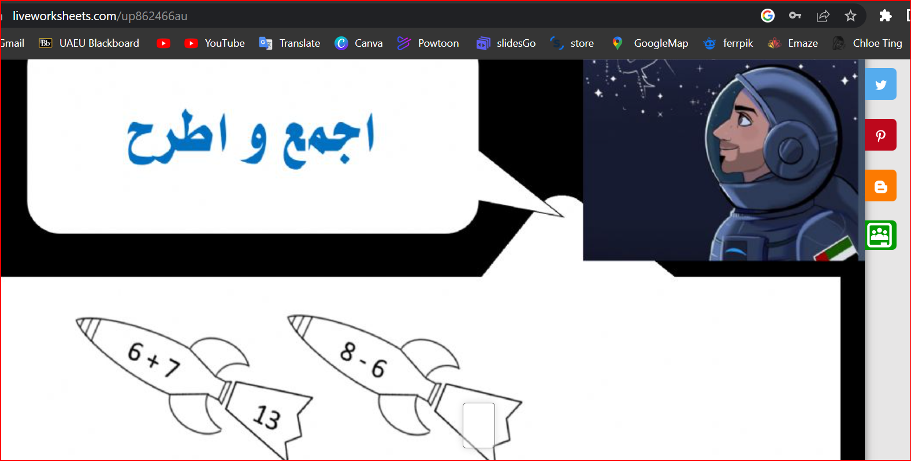
الدرس الخامس
المعيار | المخرج | عنوان الدرس | الوحدة
يقوم باستخدام الآلة الحاسبة للقيام بالعمليات الحسابية البسيطة | يميز الأرقام ومقاديرها من 1 - 1000 | ايجاد العمليات الحسابية البسيطة باستخدام الالة الحاسبة | يُطبق المفاهيم الرياضية والعمليات الحسابية
ورقة عمل تفاعلية
https://www.liveworksheets.com/up862466au

